Slide 1
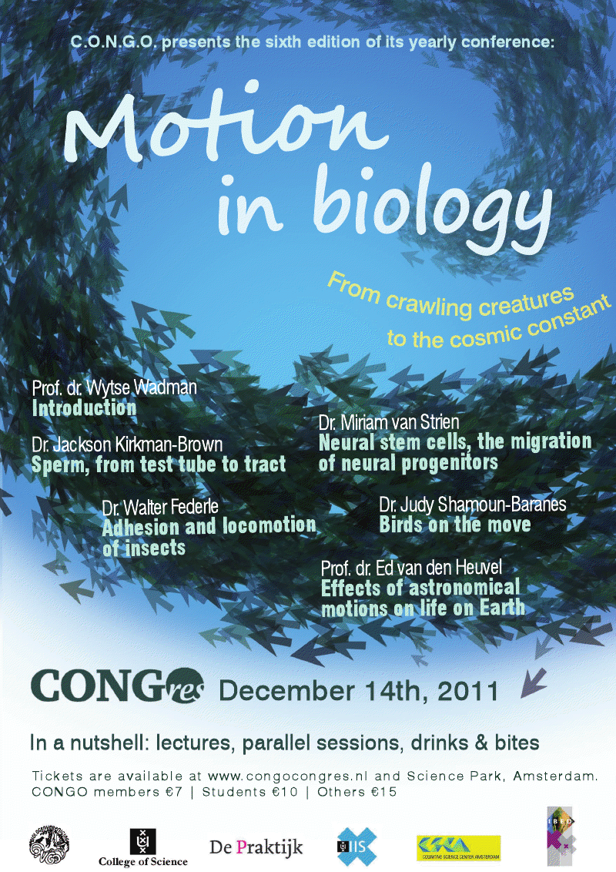

Slide 2
Motion in Biology – from crawling creatures to the cosmic constant
14 december 2011
Nationale en internationale sprekers over:
de beweging van spermacellen en neuronen
de effecten die astronomische bewegingen op het leven op aarde hebben
bewegingen van planten
de oorzaak van struikelen
vogel migratie
insect voortbeweging
de interactie tussen lichaam en geest
Tickets: www.congocongres.nl of de verkooppunten op RE of SP

